Slide 1

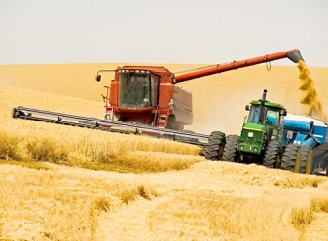
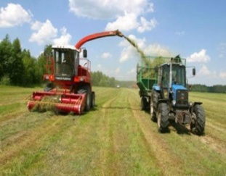
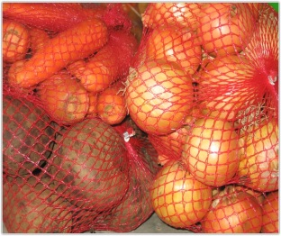
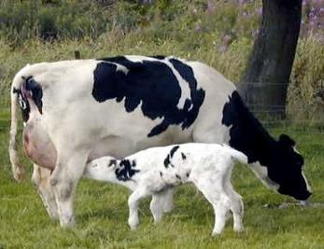

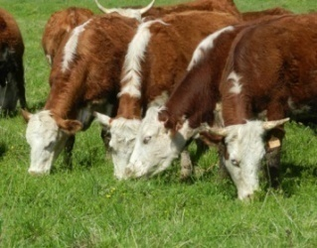

Муниципальная программа
«Развитие сельского хозяйства» в Ординском муниципальном районе на 2014-2020 годы
2016 г.
Управление сельского хозяйства администрации Ординского муниципального района
Начальник отдела управления хозяйства И.Н. Кобелев

Slide 2

ПЛАН
Цели и задачи муниципальной программы
Структура муниципальной программы
Ресурсное обеспечение муниципальной программы
Ожидаемые конечные результаты
Notes:
2

Slide 3
Основной отраслью экономики Ординского района является агропромышленный комплекс (около 60% в структуре экономики района). Сельскохозяйственное производство играет большую роль в деятельности района, обладая значительным потенциалом для развития.
На территории Ординского района производство сельскохозяйственной продукции осуществляют 10 сельскохозяйственных организаций, 25 крестьянских (фермерских) хозяйств 2 сельскохозяйственных перерабатывающих кооператива и более 5700 личных подсобных хозяйства.
Основной продукцией сельскохозяйственной отрасли в Ординском муниципальном районе традиционно являются зерно, молоко, мясо КРС. В субъектах МФХ основными видами сельскохозяйственной продукции являются картофель, овощи, молоко, откорм КРС, мясо птицы, мед.

Slide 4
Муниципальная программа «Развитие сельского хозяйства» в Ординском муниципальном районе на 2014-2020 годы
Цели Программы
Обеспечить стимулирование роста производства основных
видов сельскохозяйственной продукции.
Осуществить воспроизводство и повышение эффективности
использования в сельском хозяйстве земельных ресурсов.
Осуществить техническую и технологическую модернизацию,
стимулирование инвестиционной деятельности и
инновационного развития.
Обеспечить рост доходности сельскохозяйственных
товаропроизводителей, создать организационно-
экономические условия для расширенного воспроизводства.
Обеспечить создание новых производств и
высокопроизводительных рабочих мест за счет расширения
деятельности эффективных сельхозтоваропроизводителей.
Создать условия для развития малых форм хозяйствования на селе.
Повысить кадровый потенциал сельскохозяйственных
товаропроизводителей
4
Notes:
4

Slide 5
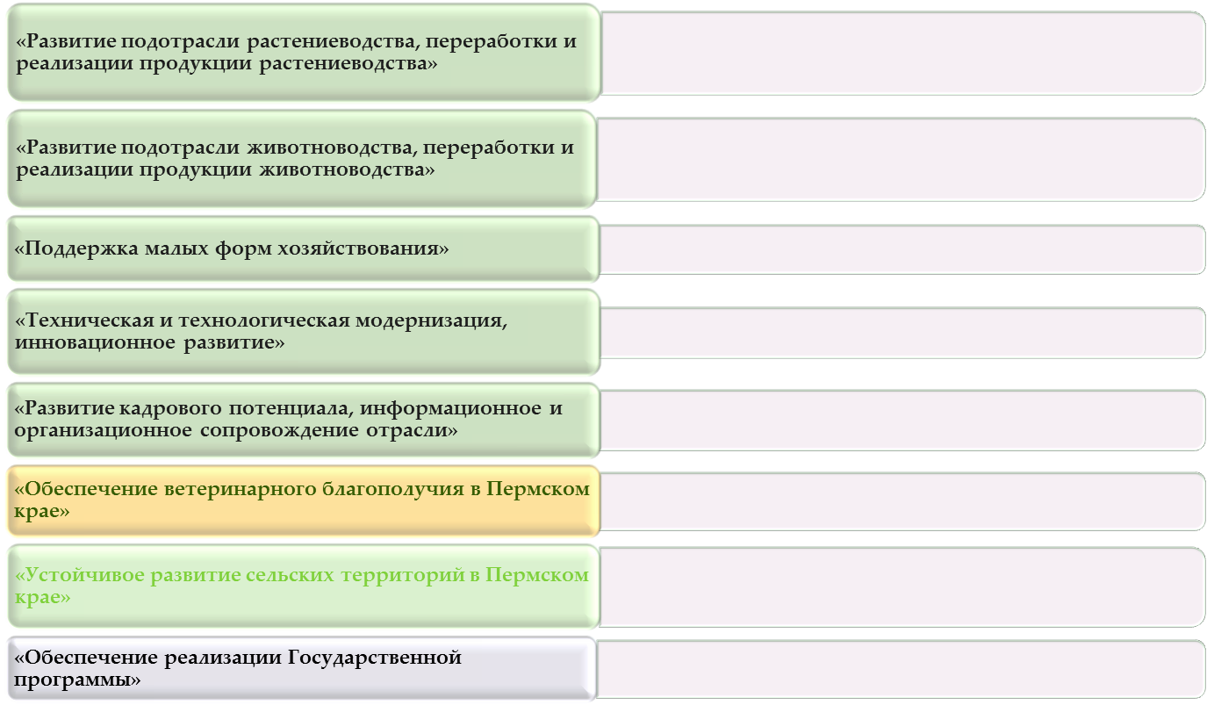

МУНИЦИПАЛЬНАЯ ПРОГРАММА
«Развитие сельского хозяйства в Ординском муниципальном районе на 2016-2017годы»
Финансирование в 2016-2017 г.г., млн. руб.
включает 5 подпрограмм
МБ 2016 МБ 2017
Развитие подотрасли растениеводства
0,75
0,75
Развитие сельского хозяйства
Развитие подотрасли животноводства
0,4
1,95
Поддержка малых форм хозяйствования
2,388
2,390
Техническая и технологическая модернизация
1,0
1,0
Развитие кадрового потенциала
0,737
0,74
5
Notes:
5

Slide 6
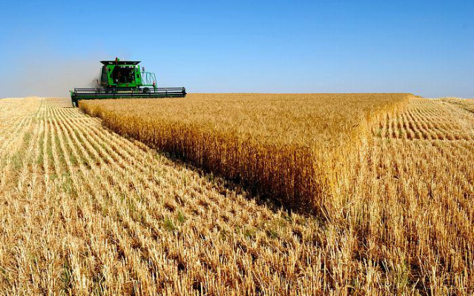

Подпрограммы
0,75 млн. руб.
0,4млн. руб.
2,388 млн. руб.
1,0 млн. руб.
0,737млн. руб.
«Развитие подотрасли растениеводства»
«Развитие подотрасли животноводства»
«Поддержка малых форм хозяйствования»
«Техническая и технологическая модернизация»
«Развитие кадрового потенциала»
Цель мероприятия - увеличение производства зерна, картофеля, кормов, другой сельскохозяйственной продукции за счет расширения посевных площадей в результате ввода в севооборот неиспользуемых плодородных земель сельскохозяйственного назначения
2016
2017
Вовлечение неиспользуемых сельскохозяйственных земель в сельскохозяйственный оборот
мероприятие
0,75
0,75
Субсидию получили 2 КФХ и 2 ООО введено в оборот 399 га неиспользуемых земель сельскохозяйственного назначения (стоимость полного комплекса работ 1,65 млн. руб.)
(2014год – 119 га, 2015 год-369га)
Notes:
На слайде представлены мероприятия направления «Развитие подотрасли растениеводства», которое охватывает зерновой, картофельный, овощной и другие подкомплексы, включающие в себя отрасли по производству продукции растениеводства, их первичной и глубокой переработке, логистику и регулирование рынков.
Направление предполагает реализацию таких мероприятий как:
государственная поддержка повышения плодородия почв, вовлечения неиспользуемых сельскохозяйственных земель в сельскохозяйственный оборот;
государственная поддержка развития семеноводства;
государственная поддержка экономически значимых программ и поддержка доходов сельскохозяйственных производителей в области растениеводства;
государственная поддержка кредитования подотрасли растениеводства, переработки ее продукции, стимулирования сбыта, развития инфраструктуры и логистического обеспечения рынков продукции растениеводства;
государственная поддержка снижения рисков в подотраслях растениеводства.
На перечисленные мероприятия в 2012 году направлено 190 млн. руб. в 2013 планируется направить 367,1 млн. руб.
Цель направления – сохранение и развитие ресурсного потенциала отрасли растениеводства, обеспечивающее инвестиционную привлекательность отрасли и повышение конкурентоспособности продукции растениеводства, сырья и продовольствия на внутреннем и внешнем рынках.
В соответствии с поставленной целью решаются следующие задачи:
увеличение объемов производства и переработки основных видов продукции растениеводства;
повышение эффективности производства сельскохозяйственных культур на основе сохранения и развития генетического потенциала отрасли растениеводства;
сохранение почвенного плодородия на уровне естественного фона.
6

Slide 7


Подпрограммы
0,75 млн. руб.
2,388 млн. руб.
1,0 млн. руб.
0,737 млн. руб.
1,95 млн. руб.
«Развитие кадрового потенциала»
«Развитие подотрасли растениеводства, переработки и реализации продукции животноводства»
«Поддержка малых форм хозяйствования»
«Техническая и технологическая модернизация»
«Развитие подотрасли животноводства»
Цель мероприятия - сохранение и наращивание потенциала племенного животноводства за счет сохранения племенного поголовья и обеспечения потребности сельскохозяйственных товаропроизводителей Ординского района в племенном скоте и племенной продукции.
Развития племенного животноводства
2016
2017
Повышение качества кормов (возмещение части затрат на приобретение агрострейч пленки) с 2017 года
мероприятие
0,4
1,95
Субсидии на возмещение части затрат на приобретение сертифицированного семени быков-производителей получили 2 хозяйства, сумма субсидий составила 400 тыс. рублей, приобретено 5050 доз семени племенных быков-производителей, улучшающих качество потомства. (сумма затрат 1,15 млн. руб.)
(2014год – 6669 доз, 2015 год – 5707 доз)
Notes:
На слайде представлены мероприятия направления «Развитие подотрасли животноводства», которое охватывает мясной и молочный подкомплексы, включающие в себя отрасли по производству мяса и молока, их первичной и последующей (промышленной) переработке, логистике, регулированию мясного и молочного рынков.
Направление предполагает реализацию следующих мероприятий:
государственная поддержка развития племенного животноводства;
государственная поддержка развития производства основных видов сельскохозяйственной продукции животноводства;
государственная поддержка кредитования подотрасли животноводства, переработки ее продукции, стимулирования сбыта, развития инфраструктуры и логистического обеспечения рынков продукции животноводства;
государственная поддержка снижения рисков в подотраслях животноводства;
обеспечение проведения противоэпизоотических мероприятий.
На перечисленные мероприятия в 2012 году направлено 890,2 млн. руб. в 2013 планируется направить 1048,9 млн. руб.
Цель направления – сохранение и развитие ресурсного потенциала отрасли животноводства, обеспечивающее инвестиционную привлекательность отрасли и повышение конкурентоспособности продукции животноводства, сырья и продовольствия на внутреннем и внешнем рынках.
В соответствии с поставленной целью решаются следующие задачи:
увеличение объемов производства продукции мясного и молочного животноводства;
развитие переработки продукции животноводства;
совершенствование племенных и продуктивных качеств сельскохозяйственных животных за счет сохранения и развития генетического потенциала отрасли животноводства;
предупреждение возникновения и распространения заразных болезней животных.
7

Slide 8


Подпрограммы
0,75 млн. руб.
0,85 млн. руб.
2,388 млн. руб.
1,0 млн. руб.
0,737 млн. руб.
«Развитие подотрасли растениеводства»
«Поддержка малых форм хозяйствования»
«Техническая и технологическая модернизация»
«Развитие кадрового потенциала»
«Поддержка малых форм хозяйствования»
2016
2017
2,388
2,390
Предоставление субсидий КФХ, зарегистрированным в качестве ИП, на возмещение части затрат, связанные с реализацией проектной деятельности, направленной на увеличение сельскохозяйственного производства а также связанных с производством, и(или) хранением, и(или) переработкой с/х продукции
1,0
1,0
мероприятия
Поддержка начинающих крестьянско (фермерских) хозяйств
0,3
0,3
Поддержка развития семейных животноводческих ферм на базе КФХ
1,0
1,0
Проведение ярмарочных и других мероприятий, способствующих сбыту с/х продукции и с/х животных
0,08
0,08
Поддержка развития информационно-консалтинговых услуг
0,008
0,010
Notes:
На слайде представлены мероприятия направления «Поддержка малых форм хозяйствования».
Реализация комплекса мероприятий по направлению создаст условия для поддержания и дальнейшего развития малых форм хозяйствования, к которым относятся крестьянские (фермерские) хозяйства, индивидуальные предприниматели, занимающиеся сельскохозяйственным производством, личные подсобные хозяйства, сельскохозяйственные потребительские кооперативы, малые сельскохозяйственные организации (с численностью работающих до 100 человек).
Направление включает 3 основных мероприятия:
поддержка проектной деятельности малых форм хозяйствования, в том числе организаций сельскохозяйственных потребительских кооперативов и потребительских обществ, и стимулирование комплексных технологий мелкотоварного производства;
государственная поддержка кредитования малых форм хозяйствования;
софинансирование отдельных мероприятий муниципальных программ развития малых форм хозяйствования.
На реализацию мероприятий направления в 2012 году предусмотрено 144 млн. руб., в 2013 году на эти цели запланировано 187,5 млн.руб.
Цель направления – рост доходов сельского населения за счет увеличения числа субъектов малых форм хозяйствования и повышения объемов произведенной и реализованной сельскохозяйственной продукции, развития альтернативных видов занятости сельского населения.
В соответствии с поставленной целью решаются следующие задачи:
создание и развитие системы сельскохозяйственных потребительских кооперативов по снабжению, сбыту и переработке сельскохозяйственной продукции, а также развитие краевой системы потребительских обществ;
развитие системы сельскохозяйственной кредитной кооперации;
расширение закупа сельскохозяйственной продукции от населения;
информационная и организационная поддержка развития личных подсобных хозяйств, крестьянских (фермерских) хозяйств и сельскохозяйственных потребительских кооперативов;
увеличение числа субъектов малых форм хозяйствования за счет тиражирования технологий мелкотоварного сельскохозяйственного производства;
развитие производств по мелкотоварным направлениям сельскохозяйственных производств.
8

Slide 9
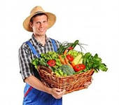

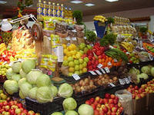
Развитие малых форм хозяйствования в 2012-2016 г.г.
Наименование показателей | 2012 | 2013 | 2014 | 2015 | 2016
Количество КФХ получивших грант Начинающий фермер | 2 | 2 | 4 | 1 | 2
Количество КФХ получивших грант на Развитие семейной животноводческой фермы | 1 | 1 | 2 | 1 | 1
Количество созданных рабочих мест в малых формах хозяйствования | 13 | 10 | 11 | 8 | 8
Количество проведенных ярмарок | 2 | 3 | 3 | 4 | 4
Количество участников ярмарок | 50 | 80 | 97 | 108 | 142
Количество участников возмещения части затрат по проектной деятельности | 13 | 6 | 0 | 5 | 3

Slide 10
Подпрограммы
0,75 млн. руб.
0,40 млн. руб.
2,388 млн. руб.
1,0 млн. руб.
75,3 млн. руб.
«Развитие подотрасли растениеводства»
«Развитие подотрасли животноводства»
«Поддержка малых форм хозяйствования»
«Развитие кадрового потенциала»
«Техническая и технологическая модернизация»
Обновление парка сельскохозяйственной техники и оборудования
2016
2017
мероприятие
1,0
1,0
Цель мероприятия - повышение эффективности и конкурентоспособности продукции сельскохозяйственных товаропроизводителей за счет технической и технологической модернизации производства и инновационного развития, повышение уровня технической оснащенности сельскохозяйственного производства за счет ускорения темпов обновления парка сельскохозяйственной техники.
Субсидии на возмещение части затрат на обновление парка сельскохозяйственной техники, технологического оборудования для растениеводства получило 1 хозяйство в сумме 1000 тыс. рублей. ООО «Карьево» Приобретена следующая техника: дождевальная машина барабанного типа NETTUNO 473425, дизельная насосная станция NETTUNO общей стоимостью 3,920 млн. рублей
(2014 год Приобретен дисковый посевной комплекс «Агратор диск -6600» стоимостью 2,5 млн. руб., 2015 год Приобретен дисковый посевной комплекс «Агратор диск -12000» стоимостью 2,1 млн.рублей.
Notes:
На слайде представлены мероприятия направления «Техническая и технологическая модернизация, инновационное развитие».
Низкий уровень технической и технологической оснащенности большинства предприятий отрасли сельского хозяйства в крае не позволяет обеспечить производство продукции сельского хозяйства необходимого качества и в достаточных объемах для удовлетворения внутренней потребности. Для дальнейшего развития отрасли необходимы инвестиции в техническую и технологическую модернизацию отрасли, в том числе посредством внедрения биотехнологий.
Направление включает 2 основных мероприятия:
государственная поддержка обновления парка сельскохозяйственной техники и оборудования;
государственная поддержка развития производства альтернативных видов энергии и биотехнологий.
На реализацию мероприятий направления в 2012 году предусмотрено 23,8 млн. руб., в 2013 году на эти цели запланировано 52,4 млн.руб.
Цель направления – повышение эффективности и конкурентоспособности продукции сельскохозяйственных товаропроизводителей за счет технической и технологической модернизации производства и инновационного развития.
В соответствии с поставленной целью решаются следующие задачи:
стимулирование приобретения сельскохозяйственными товаропроизводителями высокотехнологичных машин и оборудования;
повышение инновационной активности сельскохозяйственных товаропроизводителей и расширение масштабов развития сельского хозяйства на инновационной основе;
создание инфраструктуры развития биотехнологий в сельском хозяйстве.
10

Slide 11
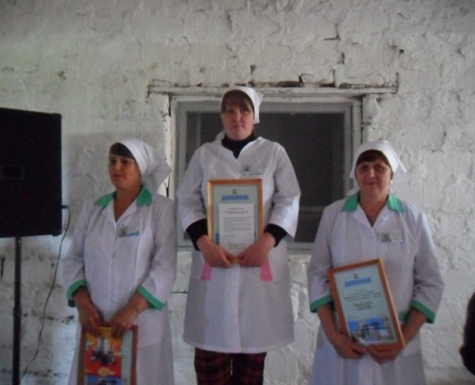
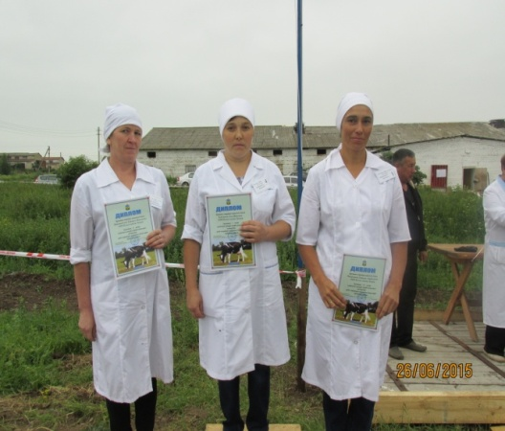
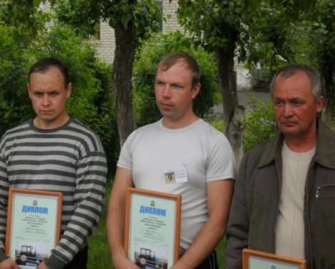
Подпрограммы
0,4 млн. руб.
2,388млн. руб.
1,0 млн. руб.
0,75 млн. руб.
0,737 млн. руб.
«Развитие подотрасли растениеводства»
«Развитие кадрового потенциала»
«Развитие подотрасли животноводства»
«Поддержка малых форм хозяйствования»
«Техническая и технологическая модернизация»
2016
2017
Проведение конкурсов профессионального мастерства,
дня работника сельского хозяйства и перерабатывающей промышленности
0,39
0,39
0,347
0,35
Субсидии на возмещение части затрат сельхозтоваропроизводителей на материальное стимулирование работников
мероприятия
Цель мероприятий - привлечение руководителей и специалистов в агропромышленный комплекс, укрепление кадрового состава, повышение качества трудовых ресурсов.
Проведено 2 конкурса профессионального мастерства среди механизаторов и операторов машинного доения и праздничное мероприятие, посвященное профессиональному празднику Дню работников сельского хозяйства и перерабатывающей промышленности. Сумма расходов по данному направлению составила 390 тыс.рублей.
Проведен районный смотр-конкурс «Лучший по профессии» среди работников сельхозорганизаций и КФХ. По результатам смотра-конкурса призовые места заняли 37 работников сельскохозяйственных организаций. Субсидии получили 4 хозяйства и 2 КФХ , сумма субсидий составила 347 тыс. рублей.
Notes:
Направление «Развитие кадрового потенциала, информационное и организационное сопровождение развития отрасли, обеспечение реализации программных мероприятий» включает следующие мероприятия:
развитие системы сельскохозяйственного консультирования и повышение квалификации работников АПК, развитие рынка высококвалифицированных услуг сельскохозяйственным товаропроизводителям на условиях аутсорсинга;
создание учебно-производственных площадок на базе передовых сельскохозяйственных организаций;
поддержка молодых специалистов, трудоустроившихся в сельскохозяйственные организации;
поддержка руководителей сельскохозяйственных организаций, вышедших на пенсию;
мероприятия по развитию агрообразовательного процесса;
продвижение товаров пермских товаропроизводителей с целью освоения внутреннего рынка сбыта и выхода на внешние рынки, укрепление положительного имиджа сельского хозяйства Пермского края, развитие системы информационного обеспечения в Пермском крае и муниципальных образованиях Пермского края;
стимулирование органов местного самоуправления к реализации отдельных мероприятий Программы.
На реализацию мероприятий направления в 2012 году предусмотрено 37,2 млн. руб., в 2013 году на эти цели запланировано 75,3 млн.руб.
Цель направления – привлечение квалифицированных специалистов в отрасль, повышение качества трудовых ресурсов, укрепление положительного имиджа агропромышленного комплекса Пермского края, а также обеспечение реализации переданных муниципальным образованиям Пермского края полномочий.
В соответствии с поставленной целью решаются следующие задачи:
повышение качества агрообразовательного процесса, ориентированного на формирование устойчивых связей между системой аграрного образования и сельскохозяйственными товаропроизводителями Пермского края;
формирование мотивации у работников агропромышленного комплекса Пермского края на повышение профессионального уровня;
повышение информированности сельского населения и сельскохозяйственных товаропроизводителей о достижениях в агропромышленном комплексе, современных технологиях, мерах и механизмах государственной поддержки;
формирование и укрепление положительного имиджа агропромышленного комплекса Пермского края, сельскохозяйственных профессий и аграрного образования.
11

Slide 12
Итоги реализации муниципальной программы
Важнейшим условием в поддержании стабильности АПК района является государственная поддержка. На реализацию программы предусмотрены значительные бюджетные средства.
Поступление субсидий из бюджетов всех уровней, млн. рублей.
Объём инвестиций в основной капитал 2016 года составил 117,1 млн. руб. Основным источником инвестиций являются прибыль 18,3 млн. рублей, кредиты банков 23,0 млн.рублей, бюджетных средств 30,0 млн. рублей, прочие 45,8 млн. рублей.
Год | Объём и направления инвестиций, млн. рублей
2014 | 45,5 в т.ч. почвообрабатывающая техника -12,9 Зерноуборочные комбайны, трактора -34,9 Оборудование для животноводства -2,2
2015 | 56,7 в т.ч. почвообрабатывающая техника -23,5 Зерноуборочные комбайны, трактора -12,6 Оборудование для животноводства -20,6
2016 | 117,1 в т.ч. трактора, комбайны -13,3 Техника и оборудование для растениеводства -19,7 Оборудование для животноводства, покупка КРС-47,0 Реконструкция телятника -15,0 Реконструкция овощехранилища -1,0 Строительство комплекса на 1200 голов -21,1

Slide 13
В целом в 2016 году основные производственные индикаторы были выполнены на 100 и выше процентов.
Наименование программы | № п/п | Наименование индикатора | 2015г. | 2016г. | 2015/2016 %
Развитие растениеводства | 1 | Площадь земель, занятых зерновыми и зернобобовыми культурами, га | 10582 | 11046 | 104
 | 2 | Площадь земель занятых картофелем, га | 256 | 298 | 116
 | 3 | Площадь земель занятых овощами, га | 146 | 169 | 116
 | 4 | Производство зернобобовых и зерновых культур, тонн | 18687 | 10389 | 55
 | 5 | Производство картофеля, тонн | 4447 | 4295 | 97
 | 6 | Производство овощей, тонн | 4091 | 4481 | 110
 | 7 | Площадь земель введенных в севооборот, га | 369,5 | 395 | 106
Развитие животноводства | 8 | Производство скота и птицы на убой (в живом весе), тонн | 641 | 752 | 117
 | 9 | Производство молока, тонн | 11231 | 12474 | 111
 | 10 | Поголовье КРС, голов | 5811 | 5914 | 102
Поддержка малых форм хозяйствования | 11 | Количество вновь созданных рабочих мест в малых формах хозяйствования, ед. | 8 | 8 | 100
Техническая и технологическая модернизация | 12 | Количество единиц приобретенной новой техники и оборудования, шт. | 1 | 2 | 200
Развитие кадрового потенциала | 13 | Проведение конкурсов профессионального мастерства, дня работников сельского хозяйства и перерабатывающей промышленности, смотр конкурса «лучший по прорфессии». | 4 | 4 | 100
Однако, есть факторы, которые негативно повлияли на выполнение индикаторов подпрограммы развитие растениеводства, распоряжением администрации №108-р от 14.07.2016г. введен режим «Чрезвычайная ситуация» вызванная гибелью посевов зерновых и кормовых культур в следствии засушливых погодных условий в мае-июне 2016 года». В связи со сложившейся ситуацией на территории района сложилась сложная обстановка с заготовкой кормов и уборкой урожая. Яровые посевы зерновых культур и многолетние кормовые культуры не получили достаточного количества влаги в критические периода роста и развития в следствии чего на многих полях яровые культуры не получили достаточного количества влаги в критические периода роста и развития в следствии чего на многих полях яровые культуры не взошли, либо засохли.
- ввиду неблагоприятных погодных условий в 2016 году средняя урожайность зерновых, картофеля снизилась по сравнению с 2015 годом. Валовый сбор зерновых снизился на 45% по сравнению с 2015годом.

Slide 14
В муниципальной программе насчитывается 8 целевых показателей, из которых в 2016 году выполнено 7 показателей.
Целевые показатели | 2016 (план) | 2016 (факт) | % выполнения
1 | 2 | 3 | 4
Прибыль (убыток) до налогообложения в сельском хозяйстве, всего, тыс.руб. | 25200 | 75696 | 300
Привлечение краевых и федеральных финансовых средств на развитие сельского хозяйства Ординского муниципального района тыс.руб. | 9490 | 4695,19922 | 49,4
Доля конкурентоспособных сельскохозяйственных организаций, % | 90 | 90 | 100
Производительность труда, рассчитываемая как выручка на 1 занятого в сельском хозяйстве, тыс.руб. | 570 | 672,2 | 118
Площадь земель, сельскохозяйственного назначения, находящихся в аренде и в собственности сельскохозяйственных товаропроизводителей, га | 26000 | 32761 | 126
Среднемесячная зарплата работников в сельском хозяйстве, руб. | 11000 | 13401 | 122
Среднегодовая численность работников в сельхозпредприятиях, чел. | 670 | 558 | 120
Количество созданных рабочих мест в субъектах малых форм хозяйствования на селе, чел. | 8 | 8 | 100
 | Среднее |  | 129,4
Привлечение краевых и федеральных средств на развитие сельского хозяйства Ординского муниципального района, тыс. рублей данный показатель не выполнен вследствии отсутствия федеральных средств при предоставлении гранта на развитие семейной животноводческой фермы, грант предоставлен только за счет краевых и районных средств.

Slide 15
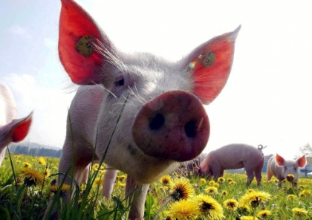
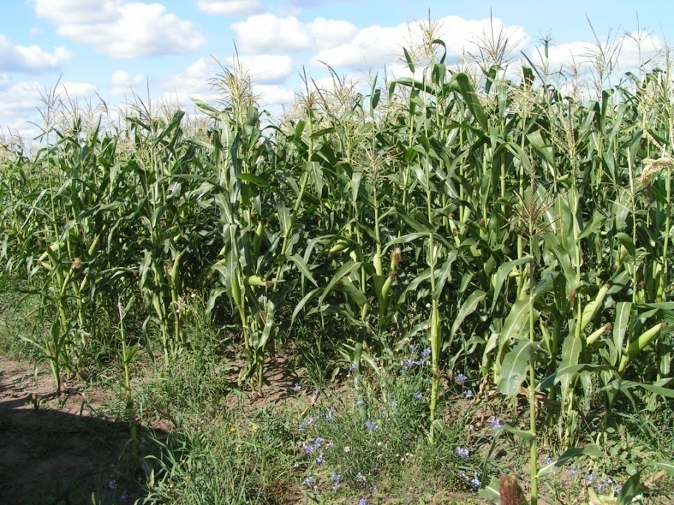
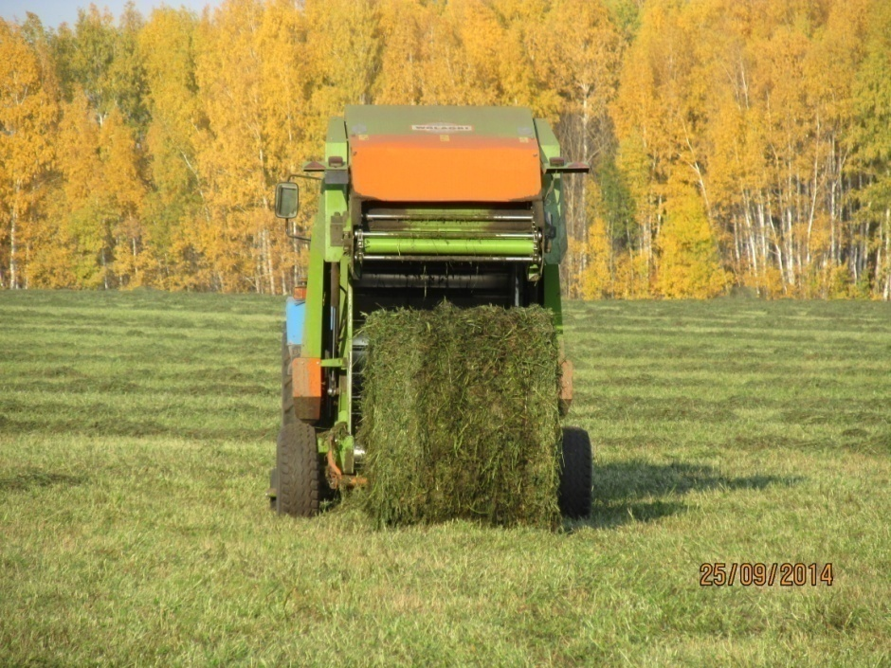
Благодарю за внимание

